Slide 1
Изучение образования пар векторных мезонов в ультрапериферических столкновениях в условиях эксперимента ATLAS
Руководитель НИР, К.Ф-М.Н. С.Л.Тимошенко
Студент О.Д. Гавва

Slide 2
Цель работы
Целью данной работы является изучение образования пар векторных мезонов, таких как ρ⁰ρ⁰ , ρ⁰J/ψ в ультрапериферических столкновениях ядер на детекторе ATLAS. При этом мы намерены учитывать во внимание распад пары веторных мезонов ρ⁰ρ⁰ на четыре заряженных пиона.

Slide 3
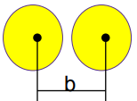
Ультрапериферические столкновения
ЦЕНТРАЛЬНЫЕ
ПЕРИФЕРИЧЕСКИЕ
УЛЬТРА-ПЕРИФЕРИЧЕСКИЕ
Наибольшее перекрытие
b << RA + RB
Прицельный параметр
b > 1 Фм
Прицельный параметр
b > RA + RB

Slide 4
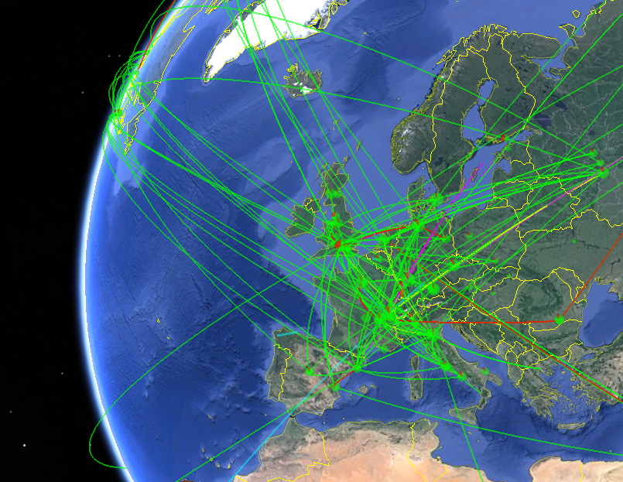
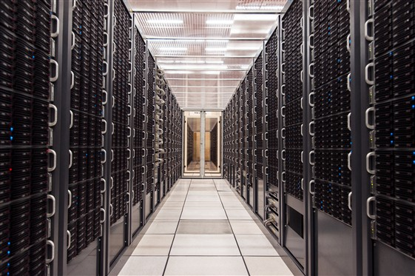
Работа с GRID
Worldwide LHC Computing Grid (WLCG) – распределительная вычислительная инфраструктура, используемая в CERN. Миссия WLCG заключается в предоставлении глобальных вычислительных ресурсов для хранения, распределения и анализа данных, генерируемых LHC.
WLCG объединяет вычислительные ресурсы около 900 000 компьютерных ядер из более чем 170 сайтов в 42 странах, создавая массивную распределенную вычислительную инфраструктуру, которая предоставляет физикам по всему миру доступ к данным LHC почти в реальном времени с возможностью обработки данных.

Slide 5
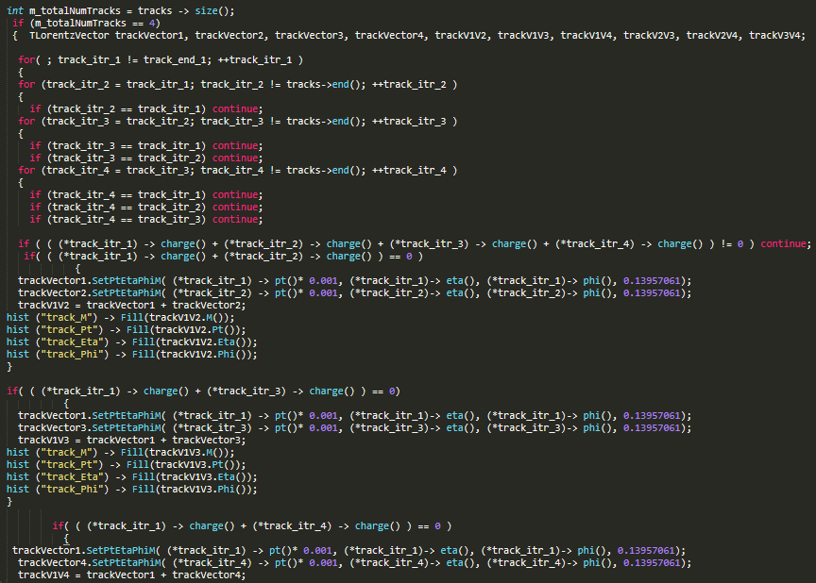
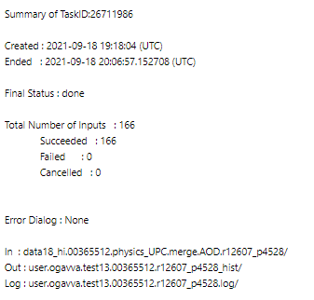
Работа с grid
Письмо об успешном завершении работы
Код запуска в GRID

Slide 6
Пары векторных мезонов
Существует несколько каналов распада пар векторных мезонов:
ρ⁰ϕ→ ρK_{L}K_{S} → π⁺π⁻π⁺π⁻
2) ρ⁰ɷ→ (ɷ → π⁺π⁻π⁰) → π⁺π⁻π⁺π⁻
ρ⁰ρ⁰→ π⁺π⁻π⁺π⁻
4) ρ⁰J/ψ→ π⁺π⁻ + μ⁺μ⁻ (e⁺e⁻)
В работе производится анализ эксперимента 2018 года на детекторе ATLAS, полученного при ультрапериферических столкновениях тяжелых ядер свинца с энергией 5.02 ТэВ/нуклон.

Slide 7
Пары векторных мезонов
На данном этапе работы мы будем рассматривать распад пары ρ⁰ –мезонов.
ρ⁰ρ⁰→ π⁺π⁻π⁺π⁻
Для нашего анализа мы рассматриваем условие для треков только с первыми четырьмя бинами. Зная, что пара ρ⁰ –мезонов распадается на четыре заряженных пиона, мы предполагаем, что четыре трека являются заряженными пионами и задаем их массу. С учетом заданной массы мы строим распределения для инвариантных масс по формуле четырех-вектора для всех возможных случаев зарядов частиц, учитывая при этом, что суммарный заряд четырех пионов равен нулю.

Slide 8
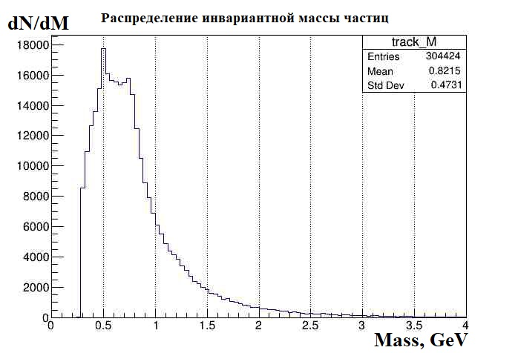
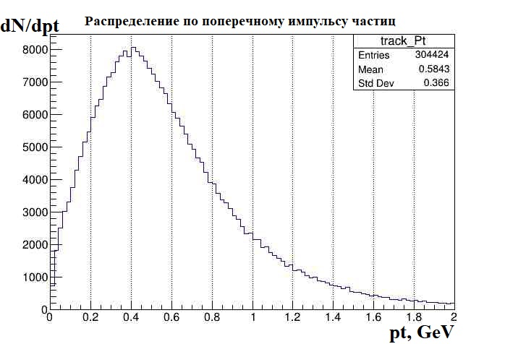

Slide 9
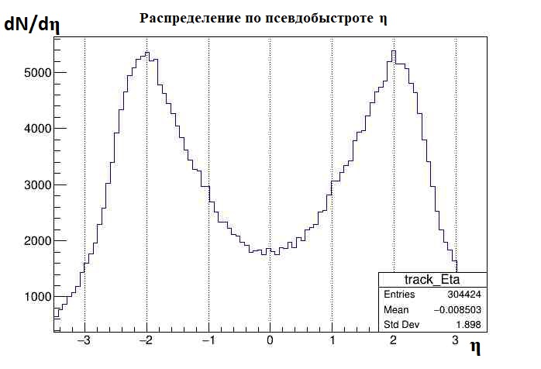
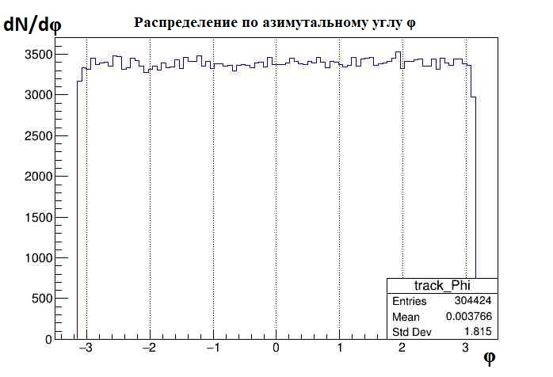

Slide 10
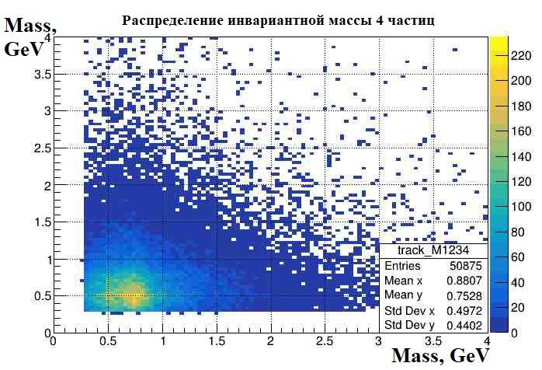

Slide 11
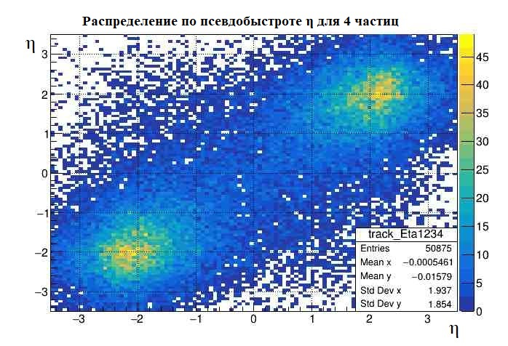

Slide 12
зАКЛЮЧЕНИЕ
На данный момент производится работа:
развитие кода для анализа четырехчастичных событий, поиск и идентификация сигналов от других пар векторных мезонов;
продолжение работы с GRID для включения в анализ триггеров и увеличения статистики;
в дальнейшем необходимо проанализировать триггеры, а также учитывая особенности идентификации пар векторных мезонов наложить необходимые кинематические ограничения.

Slide 13
СПАСИБО ЗА ВНИМАНИЕ!

